Slide 1
DEPARTAMENTO DE CIENCIAS ECONÓMICAS, ADMINISTRATIVAS Y DE COMERCIO
CARRERA DE INGENIERÍA EN FINANZAS Y AUDITORIA
TRABAJO DE TITULACIÓN, PREVIO A LA OBTENCIÓN DEL TÍTULO DE INGENIERÍA EN FINANZAS Y AUDITORIA
AUTORES:
ROJAS DELGADO, ALBA CRISTINA
ROMERO VALAREZO, JÉSSICA ANABEL
“ESTUDIO DE LA MOROSIDAD EN LOS PRÉSTAMOS HIPOTECARIOS OTORGADOS POR EL BIESS EN LA CIUDAD DE QUITO”
DR. ÁLVARO CARRILLO P. DIRECTOR

Slide 2
PLANTEAMIENTO DEL PROBLEMA

Slide 3
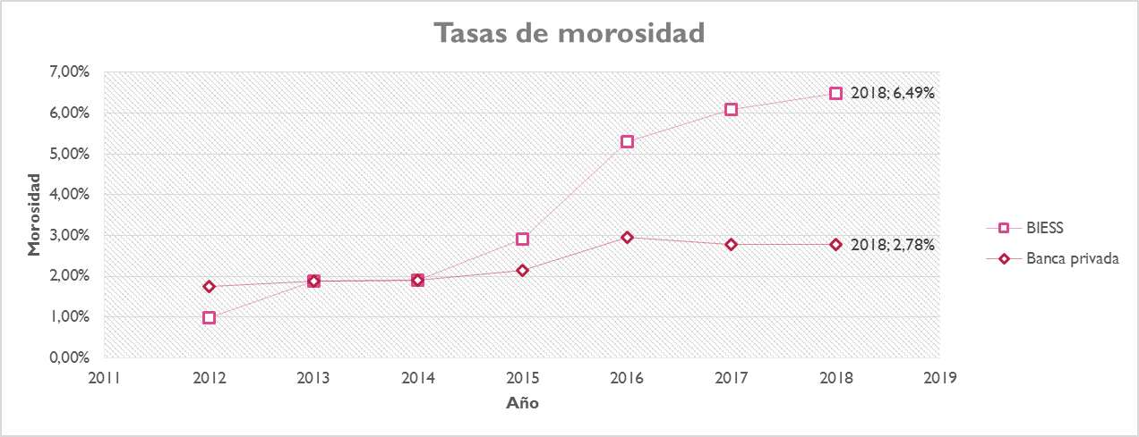

Slide 4
OBJETIVOS
Analizar la evolución de la morosidad en los créditos hipotecarios otorgados por el BIESS para el periodo 2014 a 2018 en la ciudad de Quito
Establecer la base teórica de análisis de riesgo crediticio para los hipotecarios del BIESS.
Realizar un análisis descriptivo de los créditos hipotecarios y su evolución para el periodo y alcance geográfico declarado
Identificar los factores de riesgo y su impacto en la morosidad en los préstamos hipotecarios
Diseñar políticas crediticias tendientes a reducir el riesgo de morosidad de los préstamos hipotecarios.
.

Slide 5
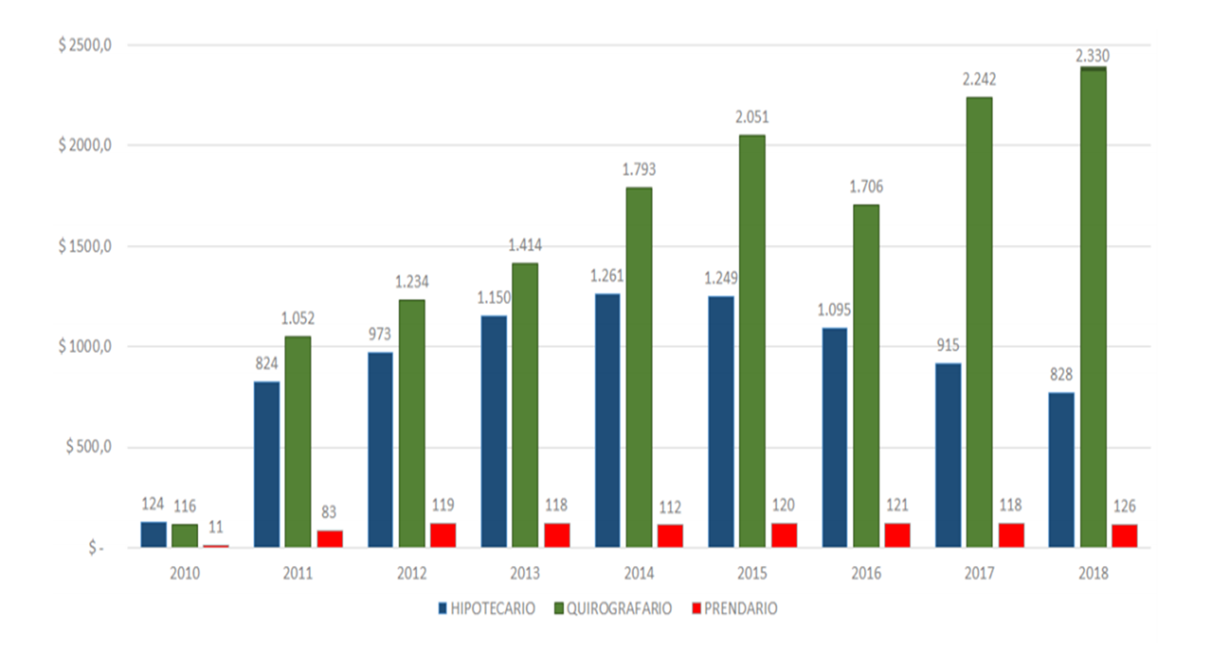

Slide 6
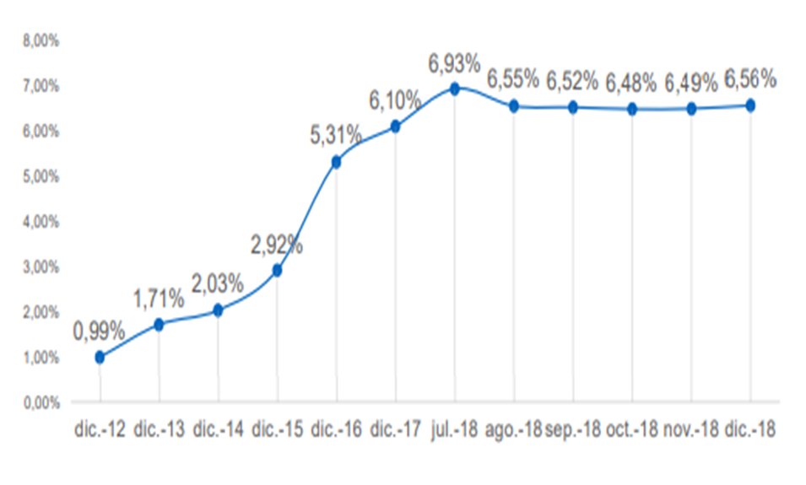

Slide 7
Ingresar con la clave personal.
Solicitar crédito
Ingreso de documentación de respaldo del cliente.
Verificación de documentos
Aceptación y evaluación del bien
Se levanta la hipoteca y escrituración.
Se firma la hipoteca y escrituración
Desembolso de crédito.

Slide 8
TIPOS DE CREDITO OTORGADOS POR EL BIESS
Vivienda terminada
Construcción de vivienda
Remodelación de vivienda
Sustitucion de hipoteca
Adquisición de terreno
Adquisición de terreno y construcción de vivienda.

Slide 9
ANALISIS DE DATOS
MACROENTORNO
MICROENTORNO

Slide 10
MOROSIDAD Y CRECIMIENTO DEL PIB

Slide 11
MOROSIDAD Y PIB PER CÁPITA

Slide 12
DEUDA EXTERNA Y MOROSIDAD

Slide 13
EXPORTACIONES DE PETRÓLEO Y MOROSIDAD

Slide 14
INFLACIÓN Y MOROSIDAD

Slide 15
TASA DE INTERÉS Y MOROSIDAD

Slide 16
SECTOR SOCIO ECONOMICO: EMPLEO Y MOROSIDAD

Slide 18
OTROS PARÁMETROS

Slide 20
MICROENTORNO
COMPETENCIA Y MOROSIDAD

Slide 21
FODA
FORTALEZAS
- El BIESS tiene acceso a recursos constantes, esto debido a que el BIESS tiene acceso a los recursos de IESS para su gestión, que capta fondos de los afiliados por fuentes de empleo pleno mes a mes.
OPORTUNIDADES
- Déficit de vivienda a nivel local, sobre todo a nivel urbano; esto es una oportunidad para una organización que provee crédito hipotecario, en el Ecuador, dicho déficit impulsa la demanda por crédito hipotecario y por lo tanto la posibilidad de ingreso para el BIESS.
- El BIESS cuenta con una normativa de funcionamiento y reglamentación que le vuelve relativamente independiente del devenir político y se fortalece en el apoyo de una infraestructura física de alcance nacional por la participación del sector público y su infraestructura en el país.
- Tasas de interés elevadas para el mercado hipotecario, el BIESS mantiene tasas de interés menores al promedio del mercado; lo que le coloca como líder competitivo del sistema financiero local.

Slide 22
DEBILIDADES
- Falta de prudencia en la toma de decisiones, incremento de tasas de morosidad; esto debido a la falta de respuesta ante los cambios del macroentorno lo que genera un incremento significativo de las tasas de morosidad en un entorno de crisis
AMENAZAS
- Muy vulnerable las externalidades sociales y económicas, debido a la naturaleza del crédito del BIESS es altamente sensible a externalidades porque es más accesible a diferentes segmentos poblacionales.
- El poder político tiene incidencia en su proceso de toma de decisiones puede provocar la pérdida de prudencia, puesto que las autoridades se renuevan con frecuencia, existe la posibilidad de que se des institucionalice la empresa y se tomen decisiones contrarias al interés económico.

Slide 23
SITUACIÓN DE LA CARTERA HIPOTECARIA

Slide 25
PERFIL DEL DEUDOR
Parámetro | Factor afectado
Actividad económica del sujeto | Capacidad
Patrimonio del sujeto | Colateral
Fecha de actualización del patrimonio | Colateral
Relación de dependencia laboral | Capacidad y carácter
Origen de ingresos | Capacidad

Slide 26
CARTERA VENCIDA ANÁLISIS

Slide 27
MEJORA PARA PROCESO DE CALIFICACIÓN DE RIESGO

Slide 28
PARÁMETRO CONDICIONES
Parámetro / evaluación | A | B
Escolaridad | Con estudios superiores | Sin estudios superiores
Sector de industria | Otros segmentos económicos | Minería y construcción
Tamaño de la empresa | Otros tamaños | Microempresa
Parámetro |  |  | Calificación de Riesgo
Escolaridad | Sector de industria | Tamaño de la empresa
A | A | A | NULO
A | A | B | BAJO
A | B | A | BAJO
A | B | B | MEDIO
B | A | A | BAJO
B | A | B | MEDIO
B | B | A | MEDIO
B | B | B | ALTO
Equivalencia | Explicación
NULO | Si todos los parámetros son calificados con A, es decir; AAA, no existe riesgo adicional o el riesgo es NULO para el parámetro CONDICIONES de las 5 C`s del crédito.
BAJO | Si hay una B en la calificación, por ejemplo, AAB, se considera que existe un riesgo BAJO para el parámetro CONDICIONES de las 5 C`s del crédito.
MEDIO | Si hay dos B en la calificación, por ejemplo, ABB, se considera un riesgo MEDIO para el parámetro CONDICIONES de las 5 C`s del crédito.
ALTO | Si hay tres B en la calificación, es decir; BBB, se considera un riesgo ALTO para el parámetro CONDICIONES de las 5 C`s del crédito.

Slide 29
CONCLUSIONES
01
02
03
04
El estudio desarrollado en el presente documento, corresponde a un análisis de riesgos de crédito, operativo y legal, esto en referencia al análisis del perfil del cliente y la vulnerabilidad ante las externalidades del macroentorno.
Los parámetros de riesgo crediticio a tomar en cuenta serán las 5C`s, se considera que la garantía es suficiente en torno al análisis efectuado por los peritos del banco BIESS, sobre los bienes en garantía.
Los parámetros del análisis de las 5 C`s del crédito a afectar en el proceso de estudio del presente proyecto, son las CONDICIONES, esto debido a que se considera que los otros parámetros son considerados adecuadamente por el BIESS.
El BIESS es el mayor banco del país, puesto que la cartera de crédito de la organización abarca el 27% del sistema financiero total, lo que implica una posición de liderazgo que puede determinar el comportamiento del mismo; desde el punto de vista del crédito hipotecario, el BIESS concentra el 49% del total del mercado financiero local, siendo líder absoluto del segmento.

Slide 30
CONCLUSIONES
05
06
07
08
La cartera hipotecaria del BIESS, observa una pendiente decreciente desde el año 2015 en su monto frente al total de la cartera de crédito, en la cual, el crédito quirografario muestra una tendencia creciente sostenida independiente de la crisis económica.
La mora hipotecaria del BIESS superó el promedio del sistema financiero local en el 2015 y ha observado un crecimiento sostenido hasta julio del 2018 en que se realizan cambios a la normativa que ha logrado estabilizar el índice de morosidad en el 6.50% aproximadamente, pero aún casi tres veces superior al promedio del mercado.
La tasa de morosidad es significativamente dependiente de la inversión privada, la deuda externa, los barriles de petróleo vendidos, la inflación, el subempleo y el empleo pleno.
Los clientes con pagos constantes y recurrentes son menos propensos a convertir su cartera en irrecuperable, la gestión telefónica, sin embargo, es efectiva mientras más temprano sea el contacto con el cliente en situación de cartera vencida.

Slide 31
RECOMENDACIONES
01
02
03
04
Es necesario desarrollar una estrategia de contacto telefónico temprano para aumentar la probabilidad de lograr el pago en forma temprana durante el proceso de reducción de la morosidad
Es necesario que se desarrolle una estrategia de mejora del análisis de perfil de crédito del solicitante, considerando parámetros asociados a la vulnerabilidad de los segmentos poblacionales asociados a los entornos de crisis.
Se debe favorecer el flujo de información desde la organización y la interrelación entre el BIESS y el IESS, de modo que se pueda realizar el cruce de información que garantice la identificación temprana de perfiles de riesgo
Mejor efectividad en el proceso que ofrece el Banco acerca de la reestructuración de los prestamos Hipotecarios que se encuentren en mora.

